Slide 1
Programa Mentor
CICLO SEMINARIOS AES: INTERÉS ESTRATÉGICO
DANIEL QUIJADA

Slide 2
Calendario de seminarios AES
TEMA | FECHA | PONENTE
Impacto esperado del proyecto y plan de difusión | 21/10/2021 | Daniel Quijada
Cómo preparar un buen presupuesto | 18/11/2021 | Silvia Arce y Sara Fernández
CVN-ORCID | 16/12/2021 | Raúl Román y Lucía Medina
Interés estratégico del proyecto para la convocatoria | 13/01/2022 | Daniel Quijada
Planificación metodológica para proyectos de EECC en la AES | 20/01/2022 | Alberto Borobia
Plan de gestión de datos científicos. Protección de datos | 03/02/2022 | Daniel Quijada, Estela Sánchez y Dolores Pérez

Slide 3
Criterios Evaluación Proyecto
  Hasta 65 puntos:
  Calidad, viabilidad, relevancia, interés, aplicabilidad y capacidad de transferencia del proyecto.
  Capacidad del proyecto para generar mejoras en la prevención, diagnóstico y tratamiento de las enfermedades y en las actividades de promoción de la salud pública y los servicios de salud y para generar sinergias, impulsar el talento y la empleabilidad y fortalecer las estructuras de gobernanza que agregan las capacidades científico-técnicas de los centros asistenciales del SNS.
  Impacto.
  Plan de difusión y de transferencia de tecnología y de resultados.
  Adecuación de la propuesta a la AES y a los objetivos y prioridades establecidos en las diferentes actuaciones y complementariedad de la misma con otras actuaciones de I+D+I nacionales, internacionales o autonómicas.

Slide 4
Evaluación Estratégica (punto de vista del evaluador)
  La evaluación estratégica tiene como objetivo priorizar los proyectos en función de su alineación con las líneas de investigación prioritarias establecidas en la convocatoria.
  En los proyectos de la Acción Estratégica en Salud (AES), esta evaluación tiene unos criterios definidos que intentan primar aquellos proyectos más estratégicos para el sistema de salud, priorizando los realizados por investigadores que forman parte de dicho sistema.
  El evaluador debe comentar la relevancia del problema de salud abordado por el proyecto y valorar la aplicabilidad de los resultados a la práctica.
  El evaluador debe valorar la posible contribución del proyecto en la prevención, el diagnóstico y el tratamiento de las enfermedades y las actividades de promoción de la salud pública y los servicios de salud.
  Proyectos con objetivos de alto impacto mal formulados científicamente difícilmente serán de utilidad para el Sistema Nacional de Salud.

Slide 5
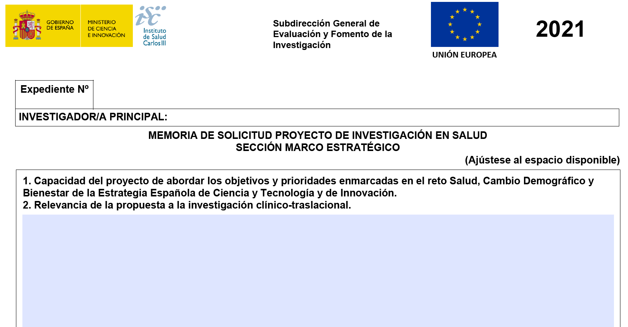
Apartados Memoria
El interés estratégico se detalla en la siguiente sección de la memoria y consta de dos partes:

Slide 6
Áreas de Actuación Prioritarias (I)
  Salud a lo largo de todo el ciclo vital, incluyendo especialmente poblaciones en etapas vulnerables, así como grupos que precisen de acciones para favorecer mayor equidad y reducir desigualdades sociales y de género en salud.
  Determinantes ambientales y sociales de la salud, mejorando el conocimiento de los elementos facilitadores (i.e., digitalización) y de los factores de riesgo (i.e., nutrición).
  Enfermedades infecciosas, incluyendo enfermedades olvidadas y de la pobreza, para trabajar en Salud Global y proteger a la ciudadanía de amenazas transfronterizas, incluyendo la identifcación temprana y respuesta rápida frente amenazas.
  Herramientas, tecnologías y soluciones digitales para la salud y cuidados, promocionando el desarrollo y uso de técnicas, tecnologías y herramientas innovadoras para mejorar la calidad de vida. Cabe resaltar la necesidad de impulsar el desarrollo de tecnologías de la información, tecnologías sanitarias y soluciones digitales, teniendo en cuenta los sistemas de interoperabilidad, seguridad, confdencialidad y estandarización, para la mejora de la atención sanitaria.

Slide 7
Áreas de Actuación Prioritarias (II)
  Sistemas de atención sanitaria, afrontando el reto de su sostenibilidad, accesibilidad, y su potencial como herramienta para reducir desigualdades y actuar como motor de desarrollo económico. Destaca la necesidad de fomentar líneas de investigación dirigidas al desarrollo de nuevos modelos de cuidado de la salud, la transformación de los modelos organizativos y asistenciales para adaptar los servicios a los cambios sociales y al envejecimiento de la población, incluidos los movimientos de la población y la dispersión geográfca en zonas rurales, y con especial atención a la atención primaria.

Slide 8
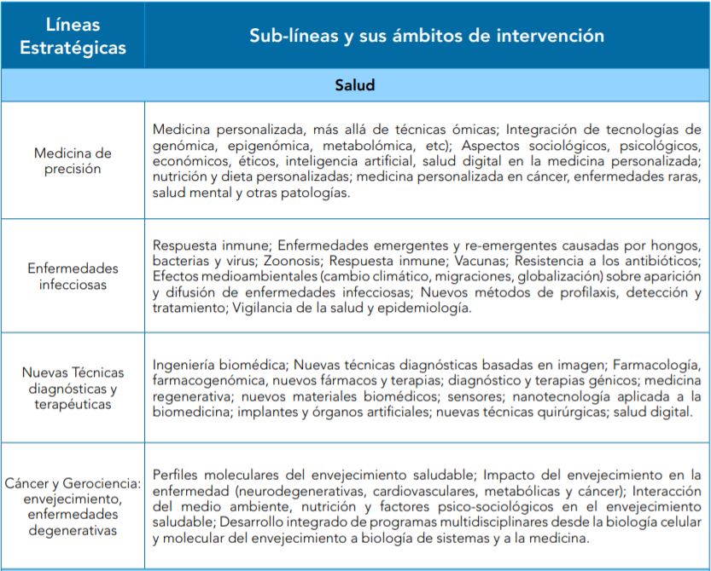
Prioridades Temáticas – Estrategia Estatal CTI 2021-2027

Slide 9
Estrategias en Salud
  Si el proyecto está enmarcado dentro de una Estrategia en Salud, ya sea de ámbito estatal, autonómico u hospitalario, se reforzará el interés y la ventana de oportunidad del mismo:
    Las estrategias estatales se pueden consultar en: https://www.sanidad.gob.es/organizacion/sns/planCalidadSNS/excelencia/home.htm
    Las estrategias autonómicas se pueden consultar en:
    https://www.comunidad.madrid/transparencia/normativa-planificacion/planes-programas?field_unidad_org_responsable=8284

Slide 10
Contacto
Plataforma de Apoyo al Investigador Novel (PAIN) Daniel Quijada
Edificio IdiPAZ, planta baja
Teléfonos: 441740
daniel.quijada.alcon@idipaz.es
daniel.quijada@salud.madrid.org

